Slide 1

北师大版 六年级上册 第五单元 数据处理
问题
探究
拓展
练习

Slide 2
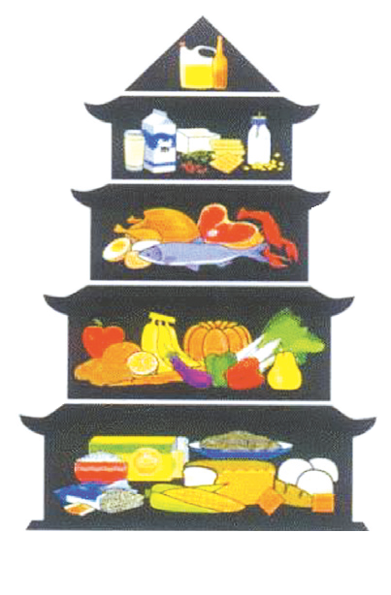
下表是笑笑家一天各类食物的摄入量。
种类 | 摄入量/克 | 约占总摄入量的百分比
油脂类 | 50 | 1.3%
奶类和豆类 | 450 | 11.8%
鱼、禽、肉、蛋类 | 600 | 15.8%
蔬菜和水果类 | 900 | 23.7%
谷类 | 1800 | 47.4%
总摄入量 | 3800 | 100%
油脂类
奶类和豆类
鱼、禽、肉、蛋
蔬菜和水果
谷类食物
我国居民平衡膳食宝塔图

Slide 3
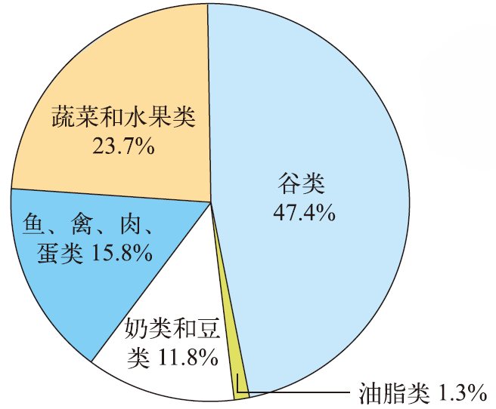

Slide 4

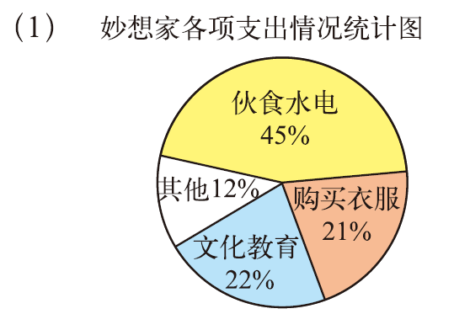
1.观察下面的统计图，说一说你获得了哪些信息。

Slide 5
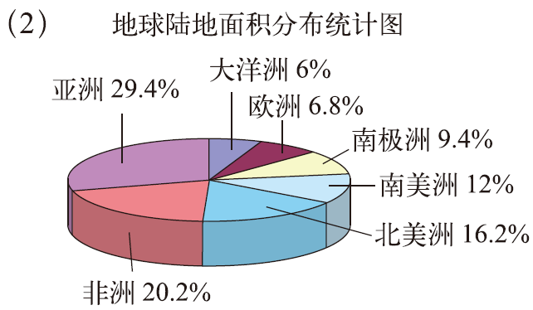
1.观察下面的统计图，说一说你获得了哪些信息。

Slide 6
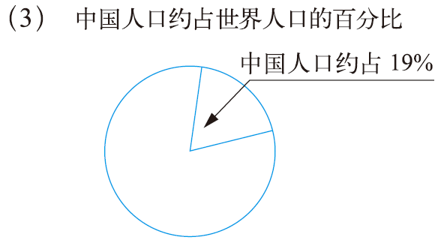
1.观察下面的统计图，说一说你获得了哪些信息。

Slide 7
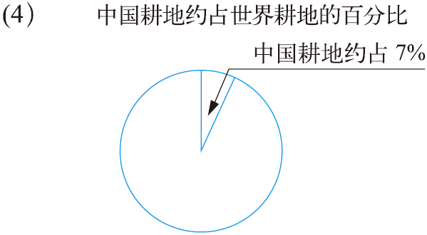
1.观察下面的统计图，说一说你获得了哪些信息。

Slide 8
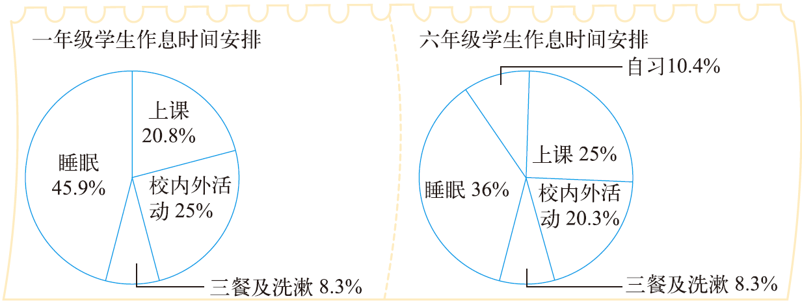
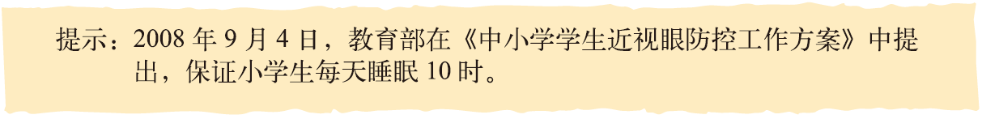
2.看图回答下面的问题。
⑴一年级与六年级学生作息时间的分配有哪些不同？
⑵你能根据统计图计算出这两个年级的学生每天上课、校内外
活动和睡眠的时间吗？
⑶你觉得六年级学生睡眠时间够吗？你有什么好建议？

Slide 9



